Slide 1







BÀI 9: CÔNG DÂN NƯỚC
CỘNG HÒA XÃ HỘI CHỦ NGHĨA VIỆT NAM

Slide 2



KHỞI ĐỘNG

Slide 3
KHÁM PHÁ

Slide 4

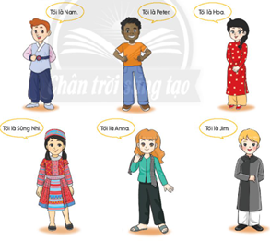
THỬ TÀI SUY ĐOÁN
Em hãy cho biết nhân vật trong mỗi bức hình sau là công dân nước nào?

Slide 5
THỬ TÀI SUY ĐOÁN
Em hãy cho biết nhân vật trong mỗi bức hình sau là công dân nước nào?

Slide 6
THỬ TÀI SUY ĐOÁN
Em hãy cho biết nhân vật trong mỗi bức hình sau là công dân nước nào?

Slide 7
THỬ TÀI SUY ĐOÁN
Em hãy cho biết nhân vật trong mỗi bức hình sau là công dân nước nào?
Nam có bố mang quốc tịch Anh, mẹ có quốc tịch Việt Nam. Nam sinh ra và lớn lên ở Hà Nội nên đã lựa chọn theo quốc tịch của mẹ.
CÔNG DÂN VIỆT NAM

Slide 8
THỬ TÀI SUY ĐOÁN
Em hãy cho biết nhân vật trong mỗi bức hình sau là công dân nước nào?
Peter được sinh ra và lớn lên ở Việt Nam. Bố mẹ bạn là người không có quốc tịch nhưng thường trú tại Việt Nam.
CÔNG DÂN VIỆT NAM.

Slide 9
THỬ TÀI SUY ĐOÁN
Em hãy cho biết nhân vật trong mỗi bức hình sau là công dân nước nào?
3. Hoa rất thông minh và xinh xắn nhưng lại có tuổi thơ kém may mắn hơn các bạn nhỏ khác. Khi sinh ra bạn bị bỏ rơi ở Việt Nam và không rõ bố mẹ mình là ai. Hiện nay. Hoa là thành viên của làng trẻ SOS
CÔNG DÂN VIỆT NAM

Slide 10
THỬ TÀI SUY ĐOÁN
Em hãy cho biết nhân vật trong mỗi bức hình sau là công dân nước nào?
Bố mẹ Anna đều là người gốc Mỹ nhưng sinh sống và làm việc ở Việt Nam đã lâu. Họ đã nhập quốc tịch Việt Nam.
CÔNG DÂN VIỆT NAM.

Slide 11
THỬ TÀI SUY ĐOÁN
Em hãy cho biết nhân vật trong mỗi bức hình sau là công dân nước nào?
Sùng Nhi có bố mẹ là người dân tộc H’ Mông. Em sinh ra và lớn lên ở Việt Nam
CÔNG DÂN VIỆT NAM.

Slide 12
THỬ TÀI SUY ĐOÁN
Em hãy cho biết nhân vật trong mỗi bức hình sau là công dân nước nào?
Jim là người nước ngoài được bố mẹ là người Việt Nam nhận làm con nuôi. Jim nói tiếng Việt rất giỏi và hiện đang sống cùng bố mẹ nuôi tại Việt Nam
CÔNG DÂN VIỆT NAM.

Slide 13
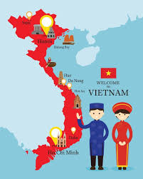


Thể nào là công dân của một nước? Căn cứ để xác định công dân của một nước?
Công dân là người dân của một nước
Quốc tịch là căn cứ để xác định công dân của một nước, thể hiện mối quan hệ giữa nhà nước và công dân đó.

Slide 14
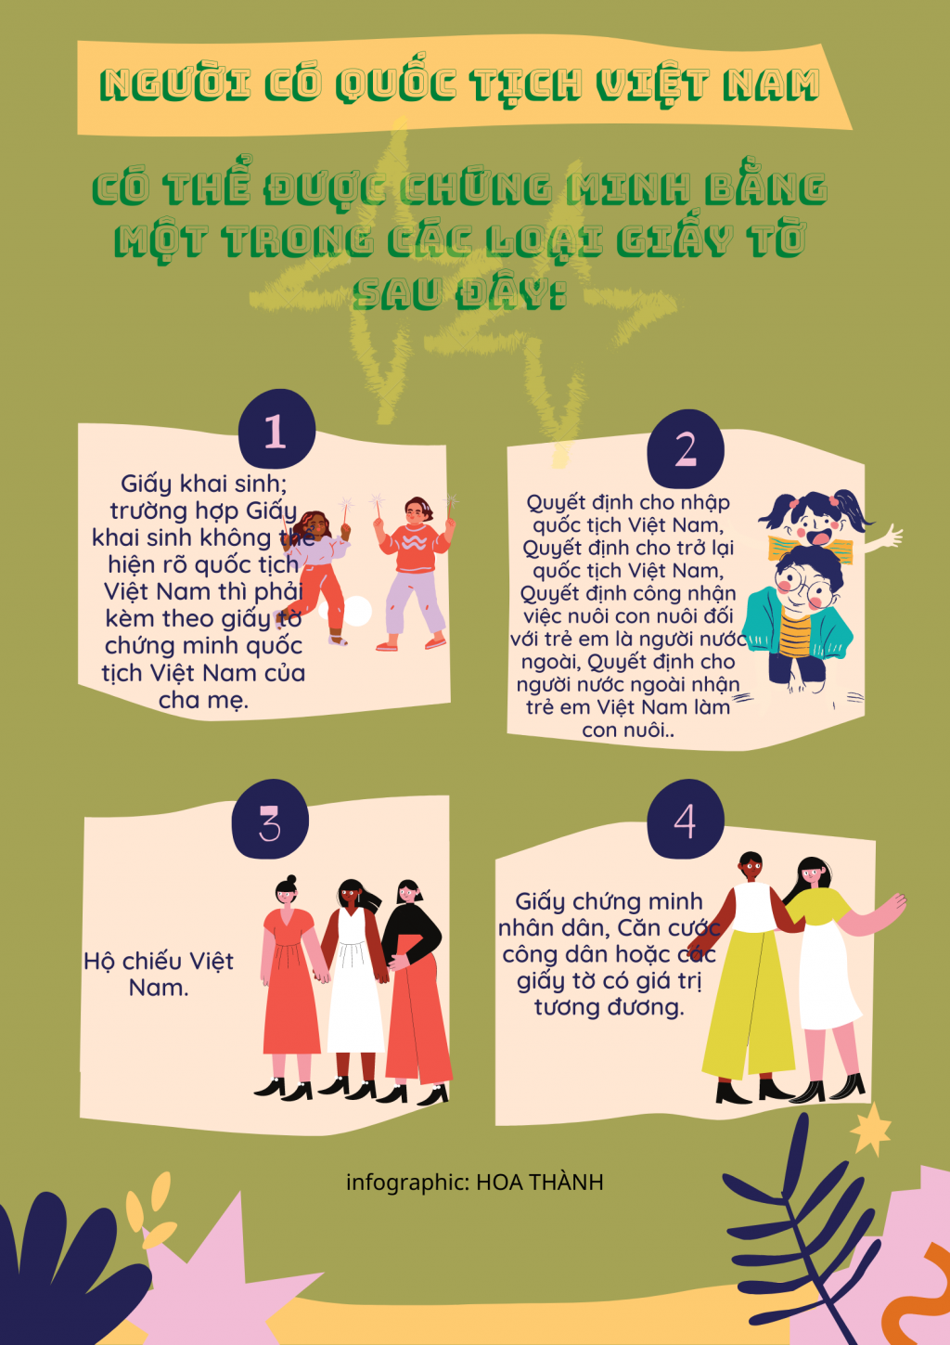
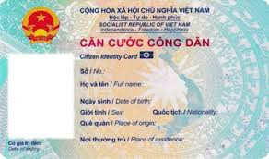
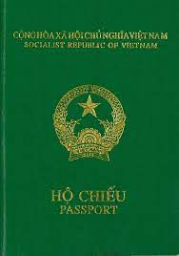

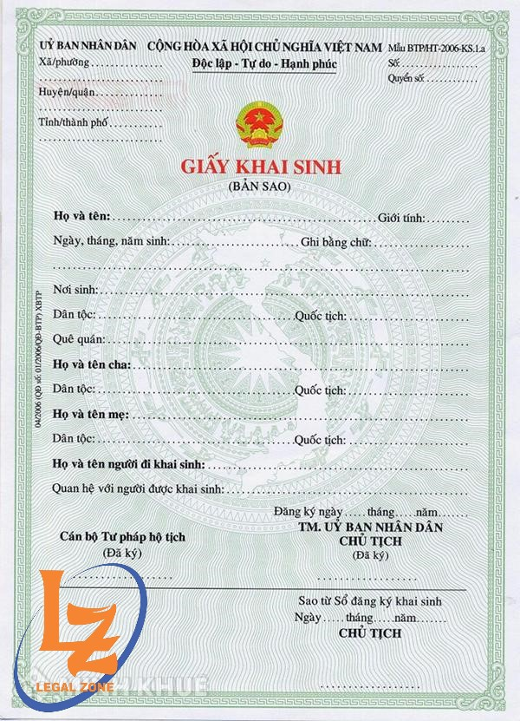
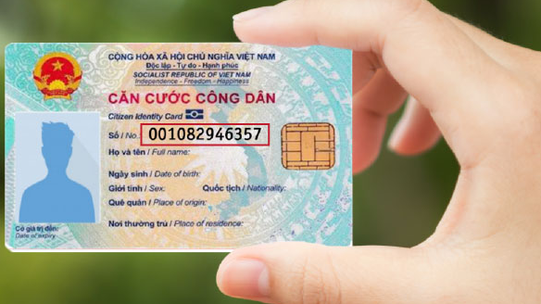
1
2
Người có quốc tịch Việt Nam có thể được chứng minh bằng một trong các loại giấy tờ sau đây:
3
4

Slide 15

Đọc thông tin và trả lời câu hỏi:
Lisa là học sinh lớp 6B. Bạn rất đáng yêu và gây ấn tượng với làn da trắng, mái tóc đen rất đẹp. Bố mẹ Li sa đều là công dân Việt Nam nhưng công tác ở Pháp nhiều năm. Lisa được sinh ra ở Pháp và đã sống cùng bố mẹ ở đoa 10 năm. Gia đình bạn mới chuyển về Việt Nam gần 1 năm nay. Lisa nói tiếng Việt chưa tốt bằng các bạn trong lớp. Vì vậy có một số bạn cho rằng, Lisa không phải là công dân Việt Nam
Vợ chồng chú Minh là công dân Việt Nam sống tại Hà Nội. Năm 2018 vợ chồng chú minh xin thôi quốc tịch Việt Nam để sang định cư ở Hàn Quốc và đã có quyết định chấp thuận của cơ quan nhà nước có thẩm quyền. Tuy nhiên, vì lí do về sức khỏe nên gia đình chú Minh chưa nhập quốc tịch Hàn Quốc được và vẫn ở lại Hà Nội năm 2019 vợ chồng chú sinh bé Hải Phong tại bệnh viện phụ sản Hà Nội.
1
2
Tình huống 1 :
Em có đồng tình với một số ý kiến của một số bạn lớp 6B không ? Vì sao?
Theo em bé Hải Phong có phải là công dân Việt Nam không? Vì sao?
Tình huống 2 :

Slide 16

1. Cha, mẹ đều là công dân Việt Nam, được sinh ra ở Việt Nam hoặc ở nước ngoài.
2. Cha hoặc mẹ là công dân Việt Nam còn người kia là người không quốc tịch hoặc có mẹ là công dân Việt Nam còn cha không rõ là ai, được sinh ra ở Việt Nam hoặc ở nước ngoài.
3. Cha hoặc mẹ là công dân Việt Nam, còn người kia là công dân nước ngoài, nếu cha mẹ có sự thỏa thuận bằng văn bản về việc chọn quốc tịch Việt Nam vào thời điểm đăng ký khai sinh cho con.
4. Cha hoặc mẹ là công dân Việt Nam còn người kia là công dân nước ngoài mà được sinh ra trên lãnh thổ Việt Nam và cha mẹ không thỏa thuận được việc lựa chọn quốc tịch cho con.
5. Được sinh ra trên lãnh thổ Việt Nam mà khi sinh ra có cha mẹ đều là người không quốc tịch, nhưng có nơi thường trú tại Việt Nam.
6. Được sinh ra trên lãnh thổ Việt Nam mà khi sinh ra có mẹ là người không quốc tịch, nhưng có nơi thường trú tại Việt Nam, còn cha không rõ là ai.
7. Người được nhập quốc tịch Việt Nam.
8. Người được trở lại quốc tịch Việt Nam.
Theo quy định của Luật Quốc tịch Việt Nam. Người có quốc tịch Việt Nam là người thuộc một trong các trường hợp sau đây:

Slide 17

Căn cứ để xác định quốc tịch Việt Nam
Nơi sinh
Xin nhập quốc tịch Việt Nam
Huyết thống
Tóm lại:
Quốc tịch là căn cứ để xác định công dân của một nước, thể hiện mối quan hệ giữa nhà nước và công dân đó.

Slide 18



Mối quan hệ giữa nhà nước và công dân
Nhà nước đảm bảo quyền của công dân
Công dân phải tôn trọng và làm tròn nghĩa vụ của mình đối với nhà nước.

Slide 19


Tìm những việc làm thể hiện nhà nước Việt Nam đảm bảo quyền của công dân
Tìm những việc làm thể hiện quyền và nghĩa vụ của công dân.
NHÓM
1
TIẾP SỨC
NHÓM
2

Slide 20
LUYỆN TẬP

